Slide 1
17기 정규세션
ToBig’s 16기 김종우
NN 심화

Slide 2
Unit 01 ㅣ Introduction
Unit 02 ㅣ Activation Function
Unit 03 ㅣ Weight initialization
Contents
Unit 04 ㅣ Batch Normalization
Unit 05 ㅣ Optimization
Unit 06 ㅣ Dropout

Slide 3
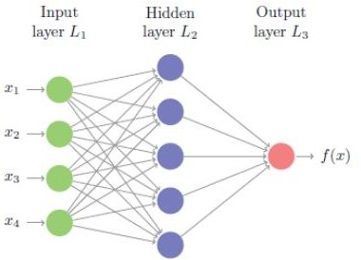
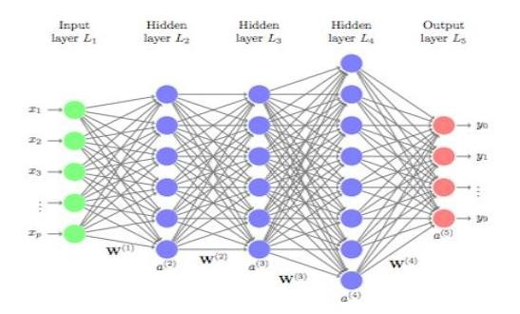
17기 정규세션
SVM
17기 정규세션
NN Adv
Unit 01 ㅣIntroduction
Neural Network
<Simple Neural Net>
<Deep Neural Net>
Neural Net은 Layer을 깊게 쌓을수록 성능이 올라갈 가능성이 높아진다!

Slide 4
17기 정규세션
SVM
17기 정규세션
NN Adv
Unit 01 ㅣIntroduction
Neural Network
Neural Network Layer가 너무 deep 하면 발생하는 문제들
Underfitting : 학습이 잘 안돼
Too Slow : 학습이 너무 느려 (학습해야 하는 Layer의 증가)
Overfitting : 일반화가 힘들어 (train data에만 맞춤)
따라서 효율적, 효과적으로 Layer를 쌓아야 한다!

Slide 5
17기 정규세션
SVM
17기 정규세션
NN Adv
Unit 01 ㅣIntroduction
Neural Network
Neural Network Layer가 너무 deep 하면 발생하는 문제 해결 방법
Activation Function : Sigmoid, Tanh ,ReLU ….
Weigh Initialization : Xavier, He …
Batch Normalization : Internal Covariate Shift 해결
Optimization : SGD, RMSprop, Adam … 동조현상 방지
Dropout

Slide 6
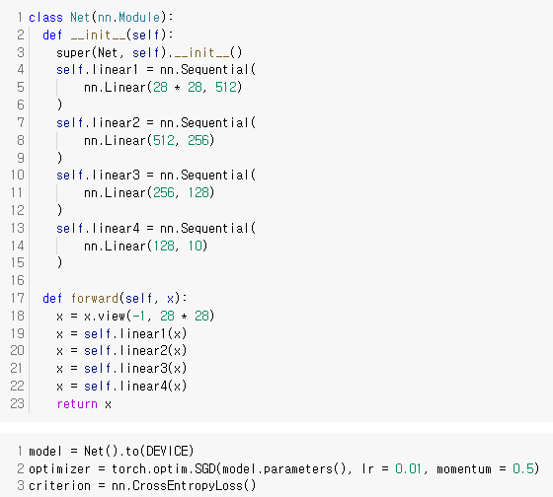
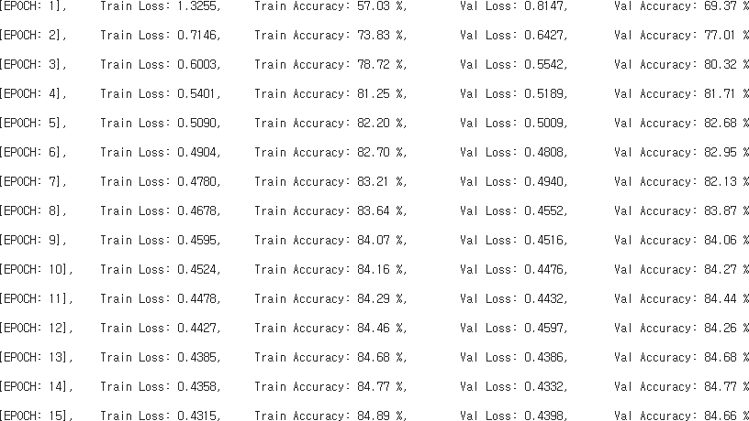
17기 정규세션
SVM
17기 정규세션
NN Adv
Unit 01 ㅣIntroduction
Neural Network
다양한 해결 방법을 통해서 TEST(VALIDATION) ERR를 줄여 나가 보자
단순히 Linear Layer로
이루어진 간단한 NN

Slide 7
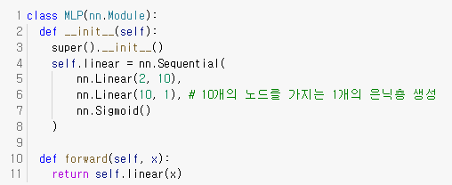
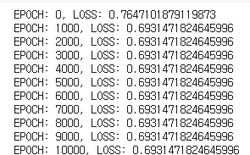
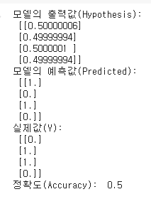
17기 정규세션
SVM
17기 정규세션
NN Adv
Unit 02 ㅣActivation Function
Neural Network
Activation Function의 필요성
중간에 Activation Function X
Loss 감소 X
정확도 X
중간에 Activation Function이 없는
Neural Net은 Linear Regression Model과 같음!

Slide 8
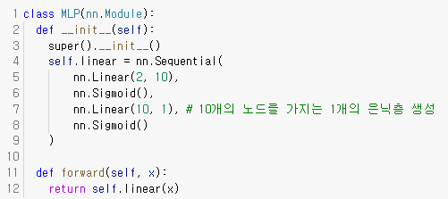
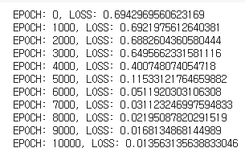
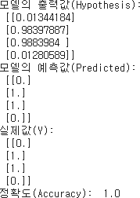
17기 정규세션
SVM
17기 정규세션
NN Adv
Unit 02 ㅣActivation Function
Neural Network
Activation Function의 필요성
중간에 Activation Function O
Loss 감소 O
정확도 O
비선형 분류 문제를 해결하기 위하여
Activation Function을 사용하는 것!

Slide 9
17기 정규세션
SVM
17기 정규세션
NN Adv
Unit 02 ㅣActivation Function
Neural Network
Activation Function의 종류
Sigmoid
Tanh
ReLU
Leaky ReLU

Slide 10
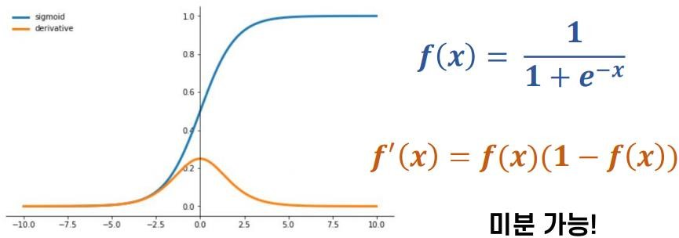
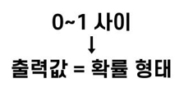


17기 정규세션
SVM
17기 정규세션
NN Adv
Unit 02 ㅣActivation Function
Neural Network
Activation Function의 종류 : sigmoid

Slide 11
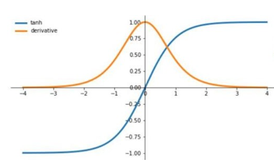
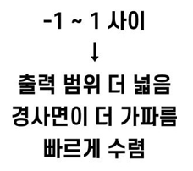


17기 정규세션
SVM
17기 정규세션
NN Adv
Unit 02 ㅣActivation Function
Neural Network
Activation Function의 종류 : Tanh

Slide 12
17기 정규세션
SVM
17기 정규세션
NN Adv
Unit 02 ㅣActivation Function
Neural Network
Activation Function의 종류
그런데
Sigmoid와 Tanh은
매우 큰 문제점이 존재!

Slide 13
17기 정규세션
SVM
17기 정규세션
NN Adv
Unit 02 ㅣActivation Function
Neural Network
Activation Function의 종류
Vanishing Gradient Problem
기울기 소실 문제

Slide 14
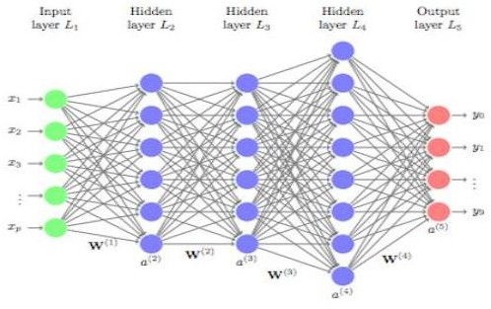
17기 정규세션
SVM
17기 정규세션
NN Adv
Unit 02 ㅣActivation Function
Neural Network
Activation Function의 종류 : Vanishing Gradient Problem
Back Propagation -> Update Parameters
Forward Propagation -> Loss 계산 ->

Slide 15
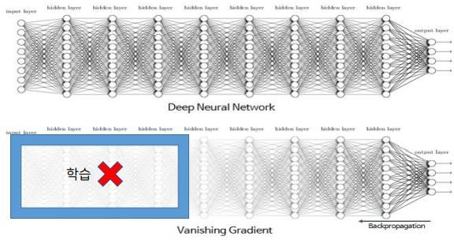
17기 정규세션
SVM
17기 정규세션
NN Adv
Unit 02 ㅣActivation Function
Neural Network
Activation Function의 종류 : Vanishing Gradient Problem
역전파 과정에서 그래디언트를 계산하면서(미분) 파라미터를 수정하는데,
하위층으로 진행됨에 따라 그래디언트가 점점 작아져 좋은 솔루션을 내지 못하는 것!

Slide 16
17기 정규세션
SVM
17기 정규세션
NN Adv
Unit 02 ㅣActivation Function
Neural Network
Activation Function의 종류 : Vanishing Gradient Problem
Rectified Linear Unit(ReLU)
그래서 나온 해결책!

Slide 17
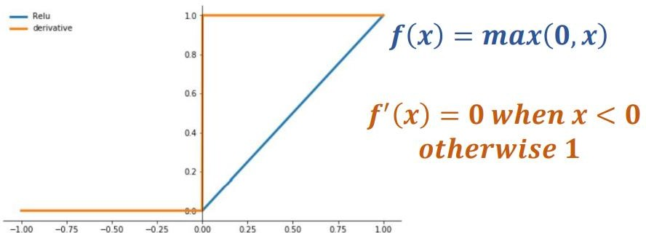
17기 정규세션
SVM
17기 정규세션
NN Adv
Unit 02 ㅣActivation Function
Neural Network
Activation Function의 종류 : ReLU
미분값이 양수인 경우 1
Vanishing Gradient 해결
But 음수 값 무시
dying ReLU

Slide 18
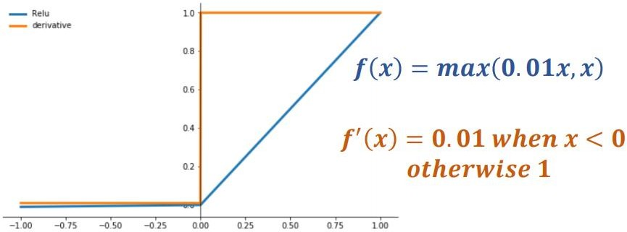
17기 정규세션
SVM
17기 정규세션
NN Adv
Unit 02 ㅣActivation Function
Neural Network
Activation Function의 종류 : Leaky ReLU

Slide 19
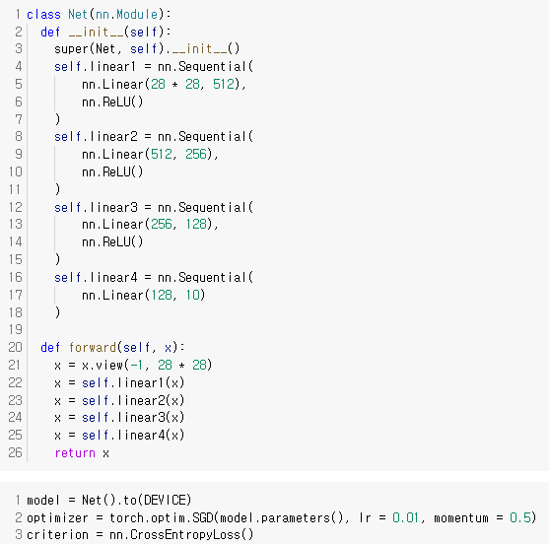
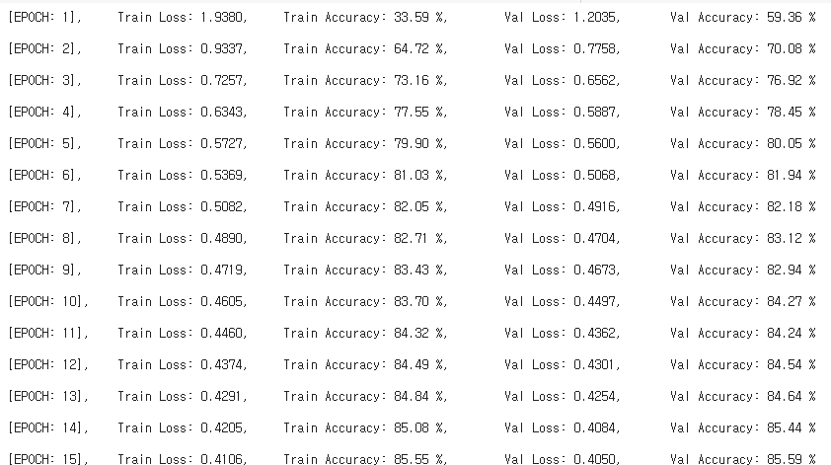
17기 정규세션
SVM
17기 정규세션
NN Adv
Unit 02 ㅣActivation Function
Neural Network
Activation Function의 종류
중간에 ReLU 추가!
성능 향상!

Slide 20
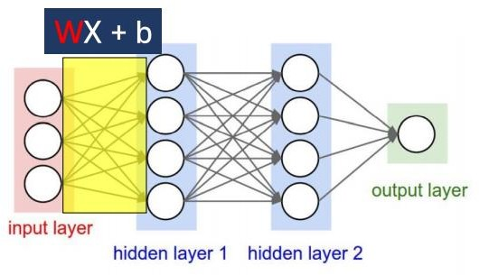
17기 정규세션
SVM
17기 정규세션
NN Adv
Unit 03 ㅣWeight initialization
Neural Network
Weight initialization
NN을 학습시킬 때 W의 초깃값을 임의로 설정해주는 것!

Slide 21
17기 정규세션
SVM
17기 정규세션
NN Adv
Unit 03 ㅣWeight initialization
Neural Network
Weight initialization
초기 값을 모두 같은 값으로 설정!(ex. 0 or 1)
역전파 과정에서 모든 가중치의 값이 똑같이 갱신됨! (학습 X)
이는 가중치를 여러 개 갖는 의미를 사라지게 함!

Slide 22
17기 정규세션
SVM
17기 정규세션
NN Adv
Unit 03 ㅣWeight initialization
Neural Network
Weight initialization
초기 값을 무작위로 설정하자!
가중치가 고르게 되어버리는 상황을 막아줘, 모델이 다양성을 가지게 됨!(가중치가 다양함)

Slide 23
17기 정규세션
SVM
17기 정규세션
NN Adv
Unit 03 ㅣWeight initialization
Neural Network
Weight initialization
초기 값을 단순히 무작위로 설정하니….
가중치가 너무 크거나 작아서 학습이 잘 안돼!

Slide 24
17기 정규세션
SVM
17기 정규세션
NN Adv
Unit 03 ㅣWeight initialization
Neural Network
Weight initialization
어떠한 분포에서 가중치를 랜덤하게 뽑자!

Slide 25
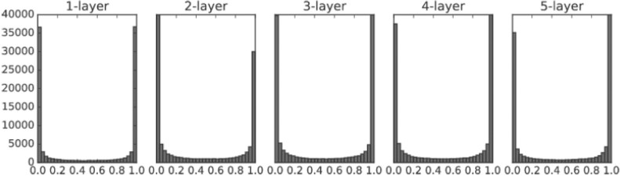
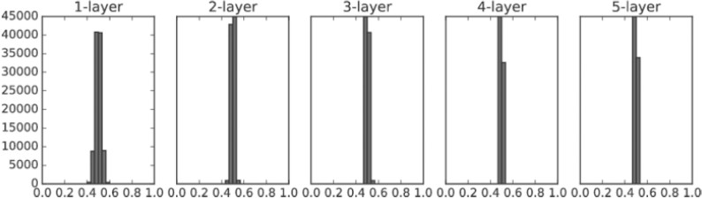
17기 정규세션
SVM
17기 정규세션
NN Adv
Unit 03 ㅣWeight initialization
Neural Network
사진은 활성화 값(sigmoid)의 분포를 히스토그램으로 표현한 것
Weight initialization : 정규분포
가중치의 표준편차 1
가중치의 표준편차0.01
기울기 소실
표현력 제한

Slide 26
17기 정규세션
SVM
17기 정규세션
NN Adv
Unit 03 ㅣWeight initialization
Neural Network
Weight initialization
그래서 학자들이
최적의 학습을 위한 초기 가중치 설정에 대하여 연구를 함!
결과가 바로!
Xavier(자비에) 초깃값, He 초깃값

Slide 27
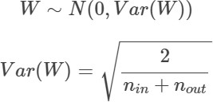

17기 정규세션
SVM
17기 정규세션
NN Adv
Unit 03 ㅣWeight initialization
Neural Network
Weight initialization : Xavier 초깃값
Xavier Normal Initialization
Xavier Uniform Initialization
n_in = 들어오는 노드의 수 / n_out = 나가는 노드의 수

Slide 28
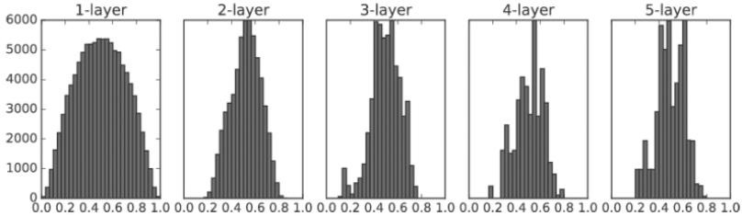
17기 정규세션
SVM
17기 정규세션
NN Adv
Unit 03 ㅣWeight initialization
Neural Network
Weight initialization : Xavier 초깃값
고른 분포! == 가중치가 다양하다! == 표현력이 좋다!
Sigmoid, Tanh 와 함께 사용할 때 성능이 좋음!

Slide 29
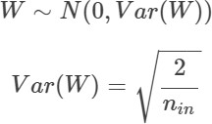

17기 정규세션
SVM
17기 정규세션
NN Adv
Unit 03 ㅣWeight initialization
Neural Network
Weight initialization : He(kaiming) 초깃값
He Normal Initialization
He Uniform Initialization

Slide 30
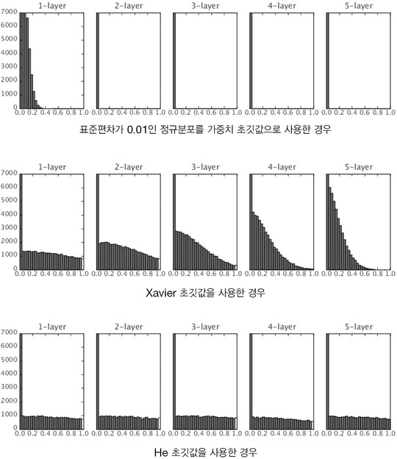
17기 정규세션
SVM
17기 정규세션
NN Adv
Unit 03 ㅣWeight initialization
Neural Network
Weight initialization : He 초깃값
ReLU + 정규분포 = 기울기 소실
ReLU + Xavier = 기울기 소실
BEST!
ReLU + He = 고른 분포

Slide 31
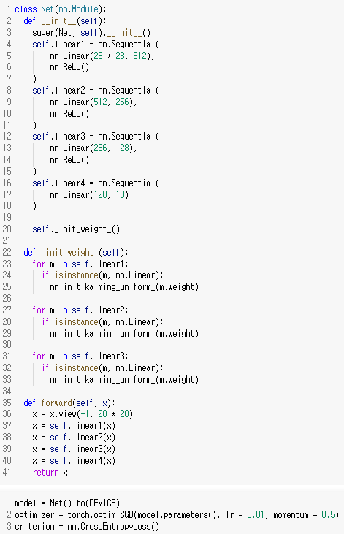
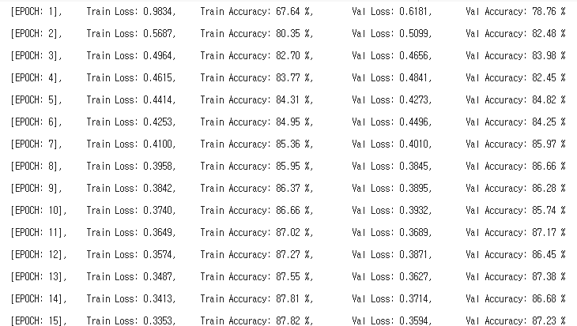
17기 정규세션
SVM
17기 정규세션
NN Adv
Unit 03 ㅣWeight initialization
Neural Network
Weight initialization
He 초기화!
성능 향상!

Slide 32
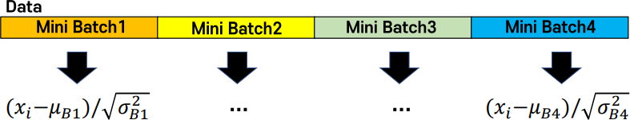
17기 정규세션
SVM
17기 정규세션
NN Adv
Unit 04 ㅣBatch Normalization
Neural Network
Batch Normalization
Mini Batch 단위를 Normalize 시키는 것!

Slide 33
17기 정규세션
SVM
17기 정규세션
NN Adv
Unit 04 ㅣBatch Normalization
Neural Network
Batch Normalization
네트워크망 내부 데이터를 변경하여 안정적으로 학습 가능!

Slide 34
17기 정규세션
SVM
17기 정규세션
NN Adv
Unit 04 ㅣBatch Normalization
Neural Network
Batch Normalization
평균 0, 분산 1로 Nornalize 하여 Internal Covariance Shift 해결
- Internal Covariance Shift -
Network의 각 층이나 Activation 마다 Input의 Distribution이 달라지는 현상

Slide 35
17기 정규세션
SVM
17기 정규세션
NN Adv
Unit 04 ㅣBatch Normalization
Neural Network
Batch Normalization
직관적으로 이야기하면
활성화 함수 통과 전에 배치 정규화를 수행함으로써 층마다 일정하지 않았던 Data의 분포를 일정하게 만드는 것!
이는 가중치를 고르게 분포 시키는 것과 비슷함! 가중치가 고르면? 학습이 잘 됨!(가중치 초기화를 하는 이유)
따라서 배치 정규화도 학습이 잘 되는 것!

Slide 36
17기 정규세션
SVM
17기 정규세션
NN Adv
Unit 04 ㅣBatch Normalization
Neural Network
Batch Normalization
장점1. 기울기 소실 / 팽창 방지
장점2. 학습 시 가중치 초기값에 크게 의존하지 않게 해줌.
장점3. 자체적 Regularization 효과가 있음.
이는 Model 구축 시에 dropout 등을 제외할 수 있게 해 학습 속도 UP!

Slide 37
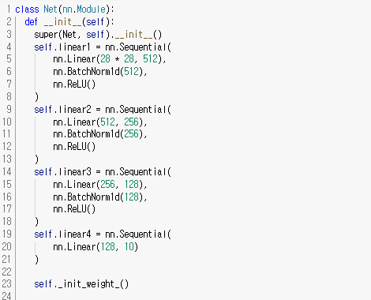
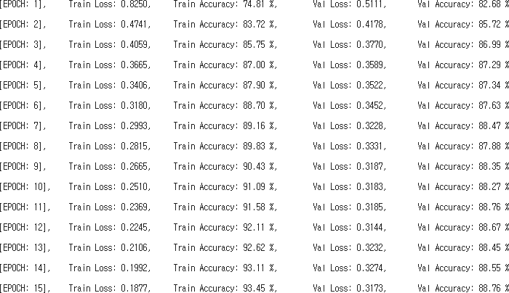
17기 정규세션
SVM
17기 정규세션
NN Adv
Unit 04 ㅣBatch Normalization
Neural Network
Batch Normalization
Linear 층과
활성화 함수 사이에
Batch Normalization 추가
성능 향상!

Slide 38
17기 정규세션
SVM
17기 정규세션
NN Adv
Unit 05 ㅣOptimization
Neural Network
Optimization
기존 뉴럴넷이 가중치 parameter들을 최적화(optimize)하는 방법
Gradient Decent
Loss Function이 현 가중치에서의 기울기를 구해서
Loss를 줄이는 방향으로 업데이트

Slide 39
17기 정규세션
SVM
17기 정규세션
NN Adv
Unit 05 ㅣOptimization
Neural Network
Optimization
현재 가진 Weight 세팅에서, 내가 가진 데이터를 다 넣으면 전체 에러가 계산된다!

Slide 40
17기 정규세션
SVM
17기 정규세션
NN Adv
Unit 05 ㅣOptimization
Neural Network
Optimization
트레이닝 데이터가 몇 억 건이면 ……
어느 세월에 다하는가 ……
GD보다 빠른 옵티마이저는 없을까?

Slide 41
17기 정규세션
SVM
17기 정규세션
NN Adv
Unit 05 ㅣOptimization
Neural Network
Optimization
Stochastic Gradient Decent
컨셉: 느린 완벽보다 조금만 훑어보고 일단 빨리 가자!

Slide 42
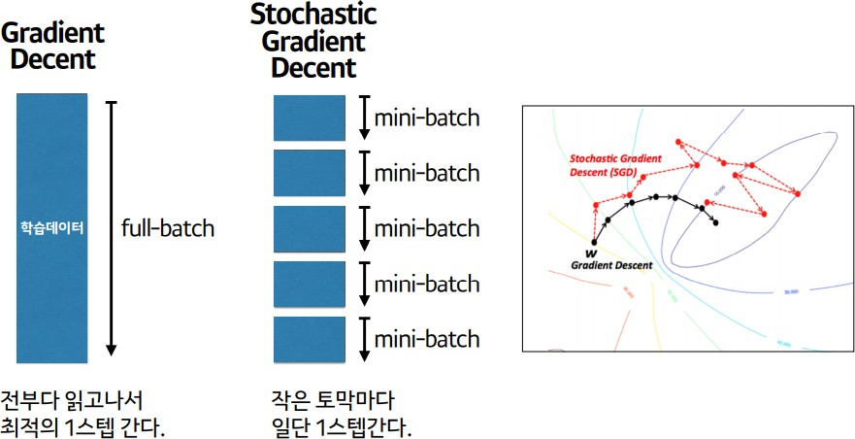
17기 정규세션
SVM
17기 정규세션
NN Adv
Unit 05 ㅣOptimization
Neural Network
Optimization

Slide 43
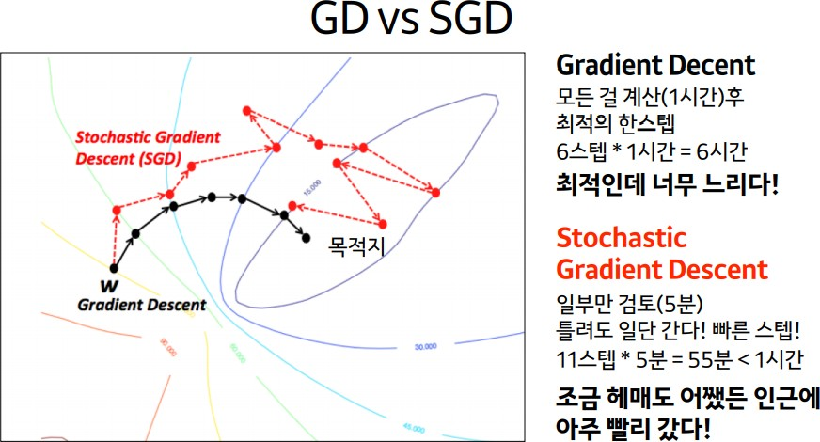
17기 정규세션
SVM
17기 정규세션
NN Adv
Unit 05 ㅣOptimization
Neural Network
Optimization

Slide 44
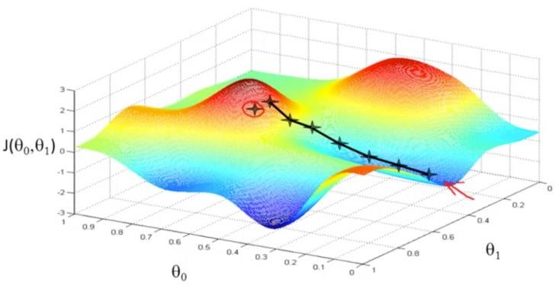
17기 정규세션
SVM
17기 정규세션
NN Adv
Unit 05 ㅣOptimization
Neural Network
Optimization
최적화는 좋은 오솔길을 찾아서 산을 내려오는 것과 매우 비슷!

Slide 45
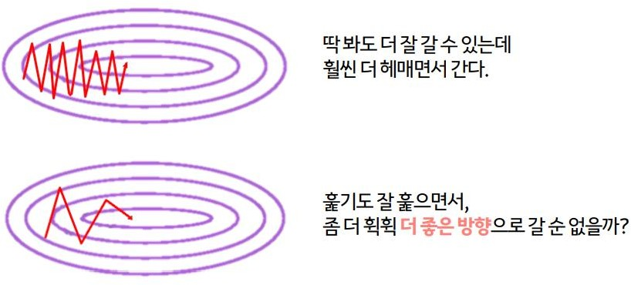
17기 정규세션
SVM
17기 정규세션
NN Adv
Unit 05 ㅣOptimization
Neural Network
Optimization
근데 미니 배치를 하다 보니 방향 문제가 존재!

Slide 46
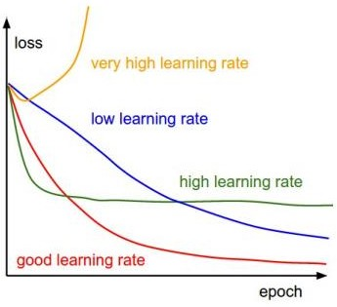
17기 정규세션
SVM
17기 정규세션
NN Adv
Unit 05 ㅣOptimization
Neural Network
Optimization
Learning rate도 문제가 된다!
보폭이 너무 작으면 오래 헤매고
보폭이 너무 크면, 최적해를 못 찾는다

Slide 47
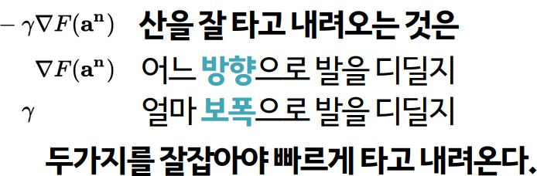
17기 정규세션
SVM
17기 정규세션
NN Adv
Unit 05 ㅣOptimization
Neural Network
Optimization

Slide 48
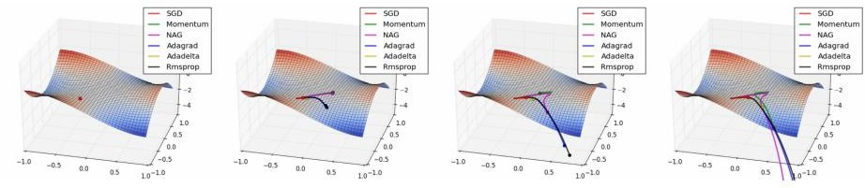
17기 정규세션
SVM
17기 정규세션
NN Adv
Unit 05 ㅣOptimization
Neural Network
Optimization
그래서 SGD를 개선한 여러가지 방법이 존재!

Slide 49
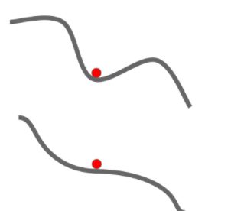
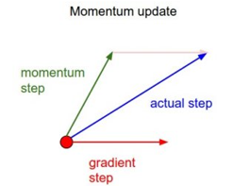
17기 정규세션
SVM
17기 정규세션
NN Adv
Unit 05 ㅣOptimization
Neural Network
Optimization : momentum
Local minimum
Saddle point

Slide 50
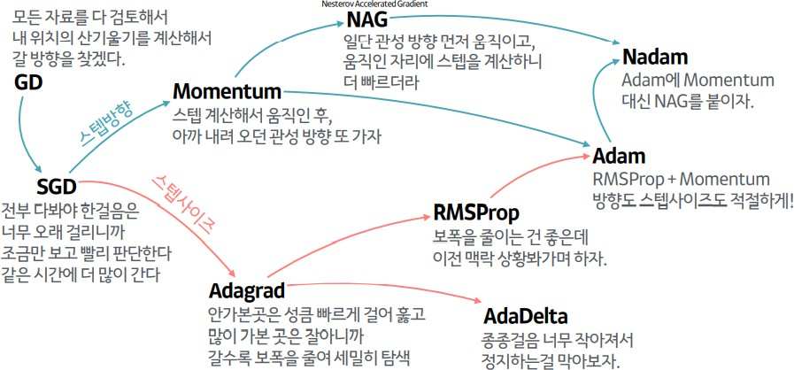
17기 정규세션
SVM
17기 정규세션
NN Adv
Unit 05 ㅣOptimization
Neural Network
Optimization

Slide 51
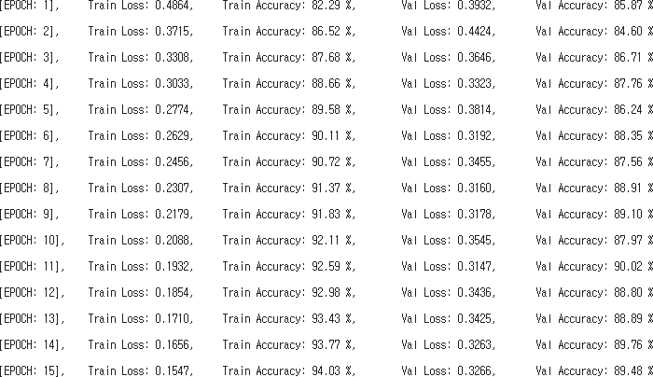

17기 정규세션
SVM
17기 정규세션
NN Adv
Unit 05 ㅣOptimization
Neural Network
Optimization
SGD를
Adam으로 변경!
성능 향상!

Slide 52
17기 정규세션
SVM
17기 정규세션
NN Adv
Unit 06 ㅣDropout
Neural Network
Dropout
뉴럴넷의 융통성을 기르는 방법!
Dropout!

Slide 53
17기 정규세션
SVM
17기 정규세션
NN Adv
Unit 06 ㅣDropout
Neural Network
Dropout
학습 시킬 때,
일부러 정보를 누락시키거나 중간 중간 노드를 끄는 것!

Slide 54
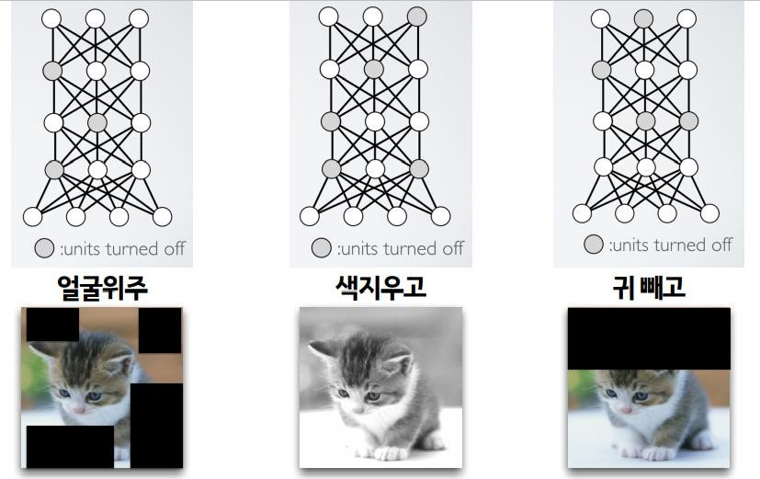
17기 정규세션
SVM
17기 정규세션
NN Adv
Unit 06 ㅣDropout
Neural Network
Dropout

Slide 55
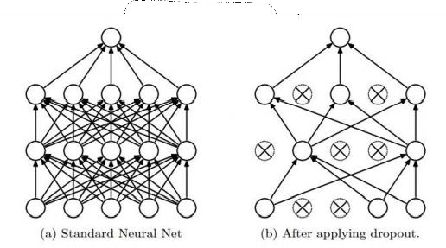
17기 정규세션
SVM
17기 정규세션
NN Adv
Unit 06 ㅣDropout
Neural Network
Dropout
Dropout으로 일부에 집착 X
중요한 요소를 스스로 학습
장점: 학습 시 weight 동조현상을 방지
단점: 매번 무작위로 선택하기 때문에 학습시간 증가
weight 동조현상 – weight가 서로 동일한 특징을 추출하는 것

Slide 56
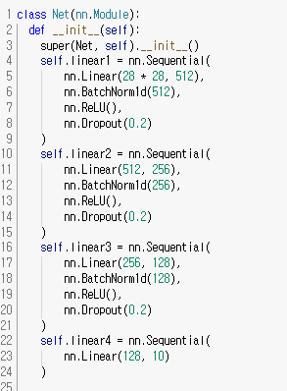
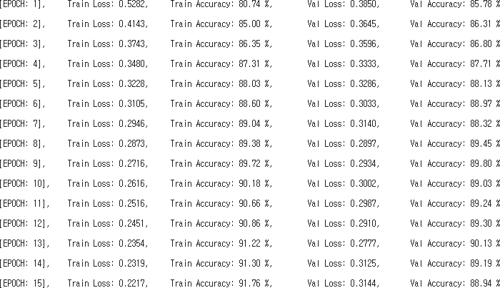
17기 정규세션
SVM
17기 정규세션
NN Adv
Unit 06 ㅣDropout
Neural Network
Dropout
과적합 방지!
성능 향상!

Slide 57
17기 정규세션
SVM
17기 정규세션
NN Adv
Neural Network
Assignment : 캐글 경진대회 참여!
캐글 경진 대회에 참여하여 가장 좋은 Model 을 만들어 보세요!
채점 기준은 리더보드 + 다양한 프레임 워크 함수 사용 + 모델의 결과에 대한 설명 입니다!
BaseLine Model은 모두 넘으셔야 합니다!!
https://www.kaggle.com/c/tobigs17-nnadv/leaderboard

Slide 58
Q & A
들어주셔서 감사합니다.

